Slide 1
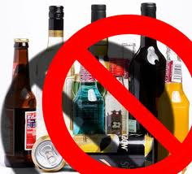

Paso Global
Родители задумайтесь!
Мышкинская специальная (коррекционная)
Общеобразовательная школа-интернат VIII вида.
Учитель начальных классов - Вахрушина М.А., логопед-Смагина Е.К.
2012г

Slide 2

Paso Global
Paso Global
1. Алкоголь — это основная причина большинства подлостей, болезней, недисциплинированности, бедности и бессмысленных конфликтов, загубленных талантов.
2. Трудно найти зло большее, чем алкоголь, которое могло бы так безжалостно и упорно расстраивало здоровье людей по всему миру, так резко разрушало все органы и ткани человека (особенно кору головного мозга), личность человека и ум, приводя его к ранней смерти. Бесчувственное коварство данного яда заключается в том, что серьезные последствия от вреда алкоголя не сразу наступают, а постепенно и незаметно.
3. О вреде алкоголя на человеческую жизнь говорят такие факты как пятьдесят процентов аварий, треть самоубийств, восемьдесят процентов смертей из-за рака пищевода и полости рта происходит посредством злоупотребления алкоголем.
4. После исследований, которые проведены с применением новейших технологий, ученые сделали вывод, что и среди алкоголиков и умеренно пьющих наблюдается постепенное усыхание и уменьшение мозга. Стакан алкоголя губит в мозге человека 1000-2000 клеток. Такие данные подтвердились у девяносто пять процентов алкоголиков и восемьдесят пять процентов умеренно употребляющих.
5. Проведенные исследования доказывают, что у пьющих людей вероятность родить полностью здорового человека в пятнадцать раз меньше, чем у непьющих, а смертность у их детей в пять раз выше, болезненность выше в три с половиной раза (обратите свое внимание, ведь речь идет всего-навсего об умеренно пьющих, а не о заядлых алкоголиках). Алкоголь жестоко поражает детей до их рождения. В семьях, которые умеренно пьют спиртное, дети очень часто рождаются с замедленным развитием и умственно недоразвиты, даже бывают мертвыми. Из-за сильного пристрастия к спиртному и наркотикам в одной Америке женщины каждый день рожают тысячи недоношенных детей. Можно точно сказать, что пьющие родители — это самые страшные воры, которые крадут у своих детей счастье жить полноценной жизнью. Надо задумываться об этом
в очень вредную привычку
Вред алкоголя. Многие люди совсем не видят ничего плохого в употреблении алкоголь вечером, по выходным или праздникам, он не видят вреда в алкоголе. Но мало кто имеет силу воли, чувство меры и знает о вреде алкоголя. И безобидное, на первый взгляд, увлечение в последствии превращается

Slide 3
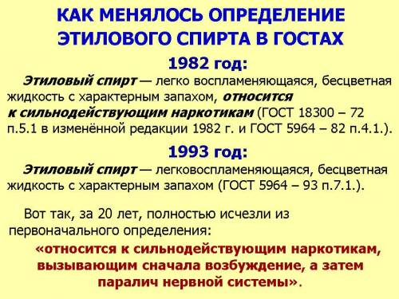
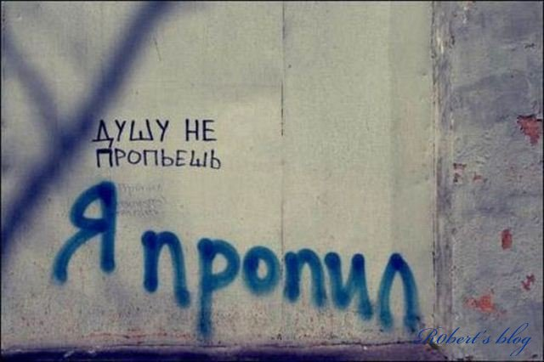
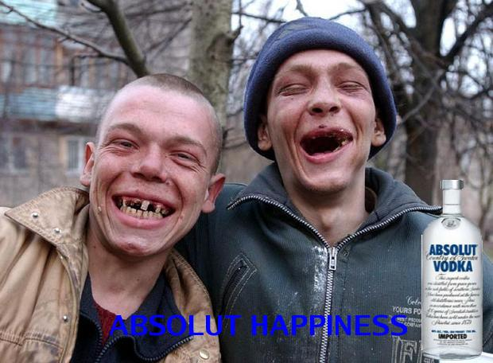
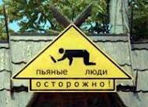

Slide 4


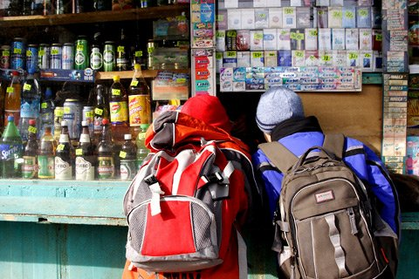
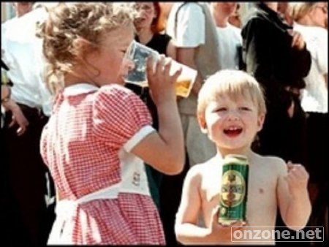
Это наше будущее, если
не бросишь пить!

Slide 6

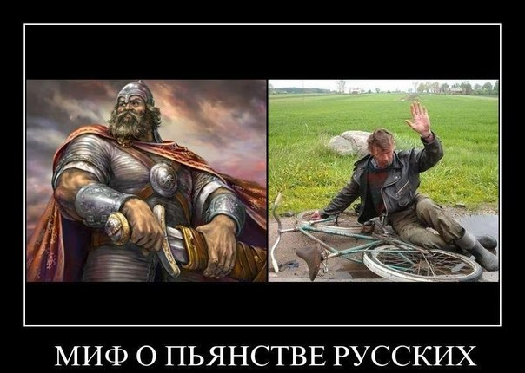
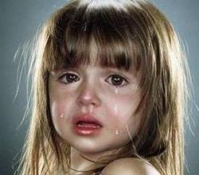
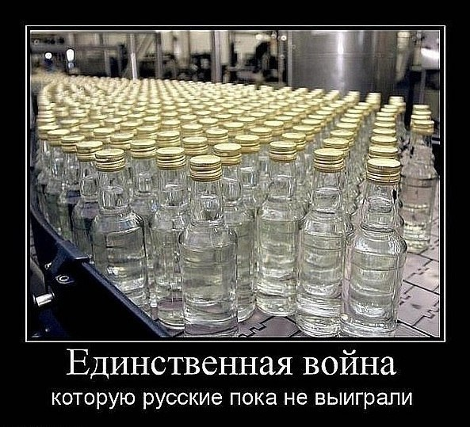
Высказывания и афоризмы об алкоголизме и пьянстве.
Пьянство есть упражнение в безумстве.
Пифагор
Пьянство — мать всех пороков.
Абу-ль-Фарадж
Опьянение есть истинное безумие, оно лишает нас наших способностей.
Солон
Есть мера в питье.
Варрон
Те безрассуднее скотов, кто утоляет жажду не водой, а вином.
Диоген
Много вина — мало ума.
Менандр
Трудись и не якшайся с теми, Кто к пьянству любит подстрекать. Лишь перестав вино лакать, Ты избежишь удела злого — Запомни Ганса Сакса слово.
Сакс Ганс
Никакое тело не может быть столь крепким, чтобы вино не могло повредить его.
Плутарх
Постоянное пьянство вредно, оно портит натуру печени и мозга, ослабляет нервы, вызывает заболевание нервов, внезапную смерть.
Ибн Сина
По данным Министерства образования и науки РФ , 85% детей дошкольного и школьного возраста нуждаются в помощи медицинского, психологического или коррекционно-педагогического характера.
Чаще всего причиной заболеваний детей является
пьянство родителей.
МОУ Мышкинская специальная (коррекционная) общеобразовательная
школа-интернат VIII вида.
8 (48544) 2-11-56
Вахрушина Марина Аркадьевна.
Смагина Елена Константиновна.
2012 год.
Родители!
ЗАДУМАЙТЕСЬ!
Сейчас ВЫ,
потом
ВАШИ ДЕТИ!

Slide 7
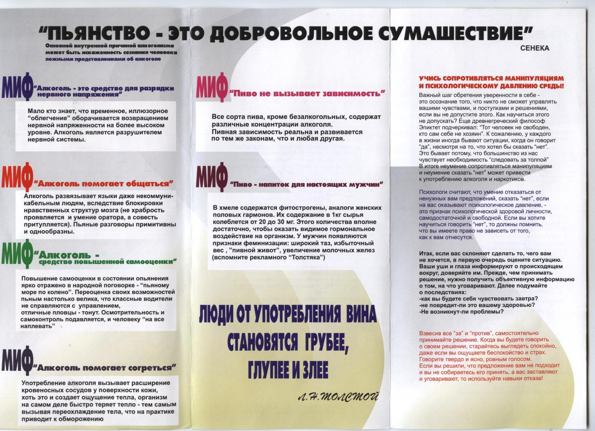
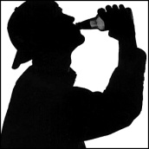
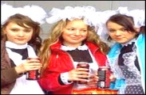

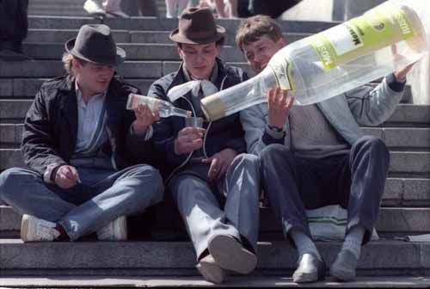



Slide 8

Откажитесь от алкоголя!
Как совсем? Да, совсем откажитесь от алкогольных напитков, крепких и слабых, полезных и вредных, газированных и подкрашенных. Просто перестаньте пить то, что расщепляет мозг и выводит его с мочой. Перестаньте смывать свою жизнь в унитаз! Алкоголь убивает мозг, он нам еще пригодится

Slide 9

Благодарим за внимание!

